Slide 1
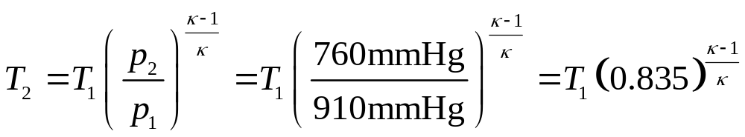
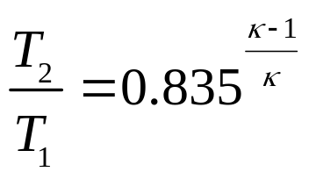
Aebbbhha
烧瓶中气体样品初始平衡状态为 t₁ = 25℃，p₁ = 910 mmHg，将
旋塞开启让瓶内压力降到760mmHg时，关闭旋塞并加热烧瓶，使
瓶内气体温度重新达到25℃，此时瓶内压力为780mmHg。试确定
此种气体的摩尔定压热容。
解 把过程分解为两个子过程：1-2为瓶内气体绝热过程，
2-3为定容过程。
过程1-2
所以

Slide 2
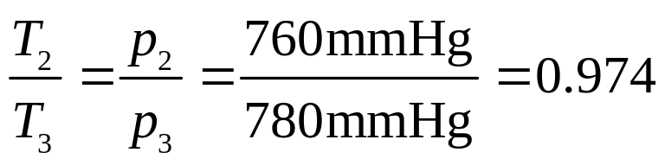
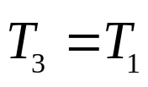
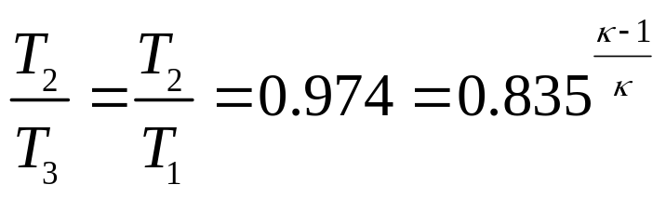
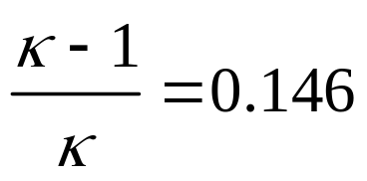
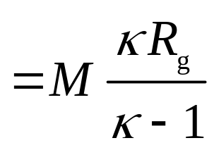
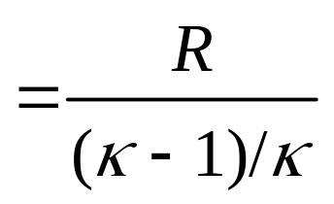
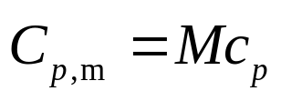
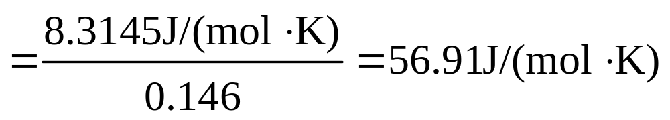
过程2-3
因
求得
返回

